Slide 1
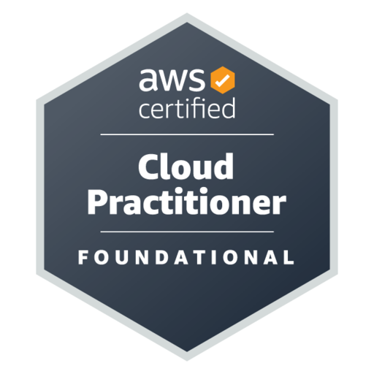



AWS Cloud Practitioner
Curso de preparación para la certificación
Redes y Seguridad

Slide 2
Infraestructura Global
Infraestructura Global
Regiones
Zonas de disponibilidad (AZ)
VPC
Subnets

Slide 3
Infraestructura Global
Región
Ubicación geográfica donde AWS tiene infraestructura de centros de datos
Ejemplos: us-east-1 → Virginia eu-west-1 → Irlanda sa-east-1 → São Paulo
Cada región es independiente
Criterios para elegir una región:
Latencia /proximidad a los usuarios
Cumplimiento y residencia de datos
Costos
Disponibilidad de servicios

Slide 4
Infraestructura Global
Región
Los servicios de AWS se despliegan dentro de una región.
Excepto algunos servicios globales, estos servicios no están ligados a una región específica.
Servicios globales:
IAM
Route 53
CloudFront
AWS WAF
AWS Shield
AWS Organizations

Slide 5
Infraestructura Global
Región
Los datos no se replican automáticante entre regiones.
Cada región es aislada e independiente
Algunos servicios sí permiten replicación si se configura explícitamente.
Amazon s3 – Cross Region Replication
Amazon RDS / Amazon Aurora – Read Replicas en otra región
DynamoDB – Global Tables
Amazon EFS – Permite replicación entre regiones

Slide 6
Infraestructura Global
Availabilty Zones
Data center físico
Cada región tiene múltiples AZ (al menos 3)
Están físicamente separados, conectados por redes de alta velocidad
Diseñados para ALTA DISPONIBILIDAD
Tolerancia a fallos – Si falla una AZ, la aplicación sigue funcionando

Slide 7
Infraestructura Global
Availabilty Zones
Algunos servicios usan Multi – AZ automáticamente
Amazon s3 – Los datos se almacenan automáticamente en múltiples AZ dentro de la región.
Dynamo DB – Replica datos automáticamente entre múltiples AZ
ELB (Elastic Load Balancer ) – Distribuye tráfico entre instancias en varias AZ
Amazon Aurora – Replica datos automáticamente en múltiples AZ

Slide 8
Infraestructura Global
Availabilty Zones
En algunos servicios se configura el Multi AZ
Amazon RDS – puede habilitarse RDS Multi – AZ para replicación síncrona

Slide 9
Infraestructura Global
VPC
Red virtual privada donde se despliegan los recursos de AWS.
Red virtual aislada
Permite definir rangos IP (CIDR)
Permite crear subredes
Ejemplo:
VPC 10.0.0.0/16

Slide 10
Infraestructura Global
CIDR
10.0.0.0 / 16
dirección base / prefijo
10.0.0.0 - > dirección base de la red
/16 -> número de bits reservados para la red
10.0.0.0 -> cada número separado por el punto se almacena en 8 bits
10.0.0.0 -> en este ejemplo todo lo que empiece con 10.0 es parte de esta red
Los otros 16 bits pueden ir cambiando y son las IPS que se usan en la red. Esto permite 2 a la 16 combinaciones: 65,536 IPS
10.0.1.20
10.0.20.5
10.0.200.30

Slide 11
Infraestructura Global
SUBRED
Segmento de red dentro de una VPC.
Tiene un rango CIDR (rango de direcciones IP)
Vive dentro de una Availability Zone
Organiza recursos dentro de la red

Slide 12
Infraestructura Global
SUBRED
Segmento de red dentro de una VPC.
VPC
10.0.0.0/16 10.0.0.0
Subnet A
10.0.1.0/24 10.0.1.0
Subnet B
10.0.2.0/24 10.0.2.0

Slide 13
Infraestructura Global
REGION
AZ - a
AZ - b
AZ - c
SUBRED A
SUBRED C
SUBRED B

Slide 14
Infraestructura Global
REGION
VPC es regional
VPC
AZ - a
AZ - b
AZ - c
SUBRED A
SUBRED C
SUBRED B
Subred pertenece a una AZ

Slide 15
Conectividad de Red en la VPC
Conectividad de Red en la VPC
Subredes públicas vs privadas
Route Table
Internet Gateway
NAT Gateway

Slide 16
Conectividad de Red en la VPC
INTERNET GATEWAY
Componente que conecta una VPC con Internet
PUERTA DE SALIDA AL INTERNET

Slide 17
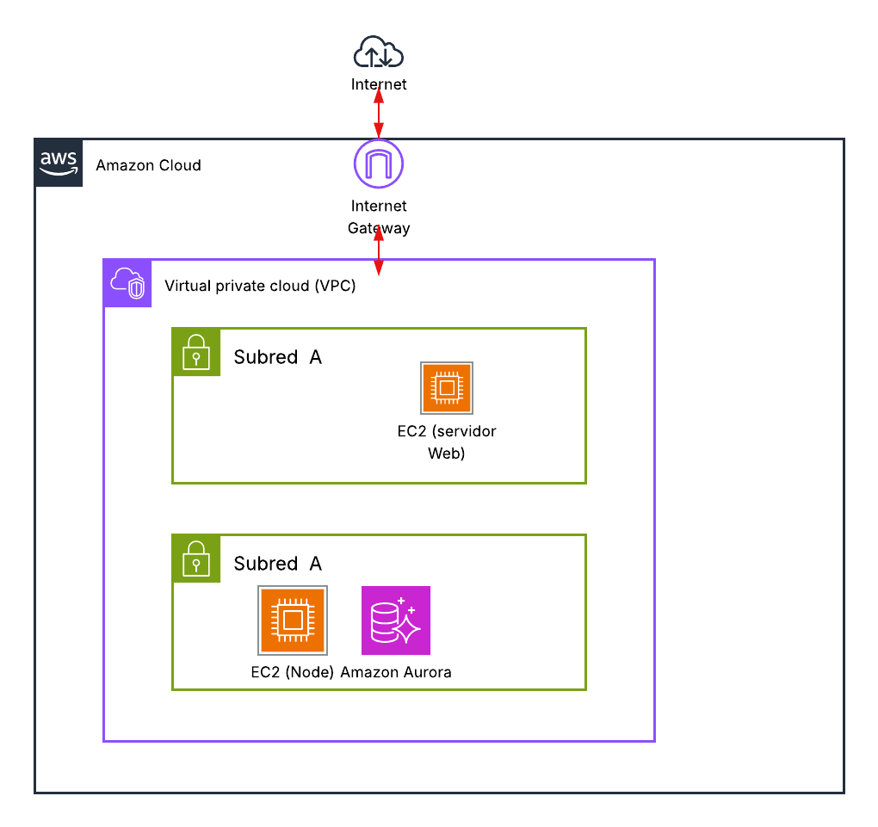
Conectividad de Red en la VPC
La VPC es global

Slide 18
Conectividad de Red en la VPC
ROUTE TABLE – la coincidencia más específica
Define hacia dónde se envía el tráfico de red (RUTAS DISPONIBLES)
GPS del tráfico
Destino | Target | Explicación
0.0.0.0/0 | Internet Gateway | Cualquier petición hacia una IP que no pertenece a la VPC se enruta al Internet Gateway
10.0.0.0/16 | local | Cualquier petición hacia una IP que pertenece a la VPC se queda dentro de la red.

Slide 19
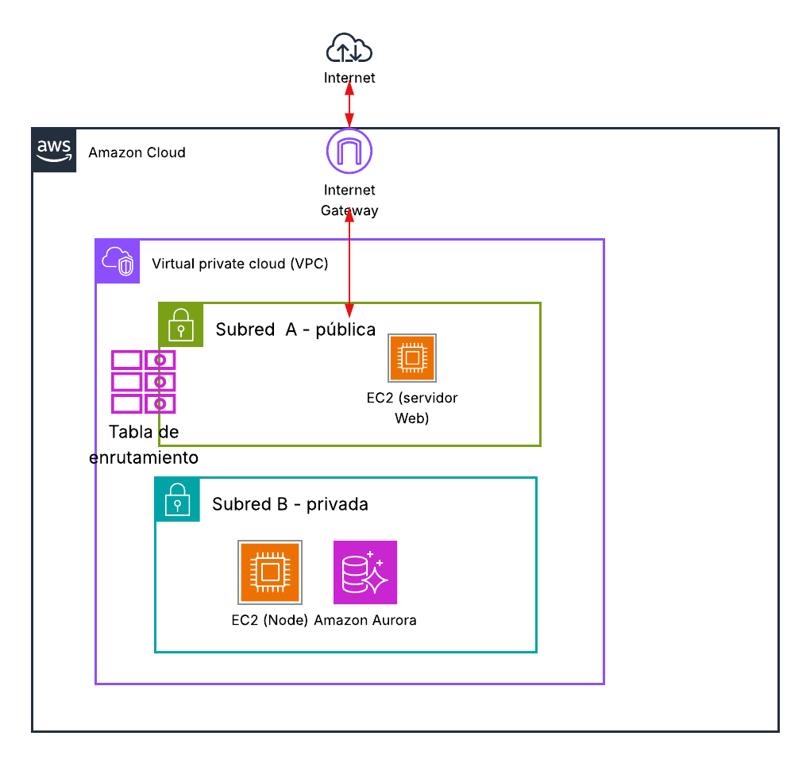
Conectividad de Red en la VPC

Slide 20
Conectividad de Red en la VPC
SUBRED PUBLICA vs PRIVADA
Depende de Route Table
Subnet Pública
Tiene ruta a Internet Gateway
Subnet Privada
Accede a internet mediante NAT Gateway, por ejemplo para descargar actualizaciones o dependencias.
La red privada puede salir a Internet, pero Internet no puede entrar a la red privada.

Slide 21
Conectividad de Red en la VPC
NAT GATEWAY
Permite que instancias privadas accedan a Internet.
Usa Elastic IP – dirección IPV4 pública ESTÁTICA – IP PÚBLICA FIJA
Las instancias privadas:
✔ pueden salir a internet
❌ no pueden recibir conexiones
Salida a internet sin exposición pública.
Ejemplo:
Servidor necesita descargar paquetes de internet

Slide 22
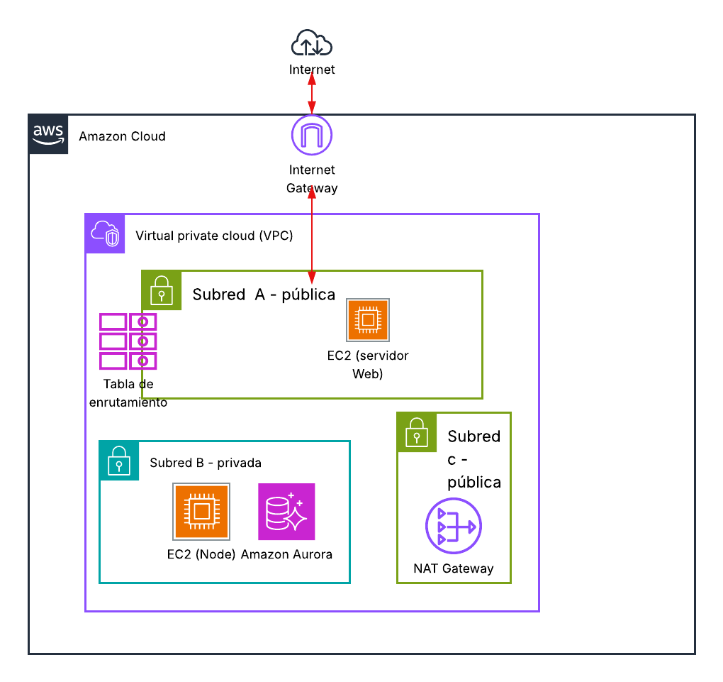
Conectividad de Red en la VPC
Estatic IP

Slide 23
Infraestructura Global
ROUTE TABLE
Destino | Target | Explicación
0.0.0.0/0 | NAT Gateway | Cualquier petición hacia una IP que no pertenece a la VPC se enruta al NAT Gateway
10.0.0.0/16 | local | Cualquier petición hacia una IP que pertenece a la VPC se queda dentro de la red.

Slide 24
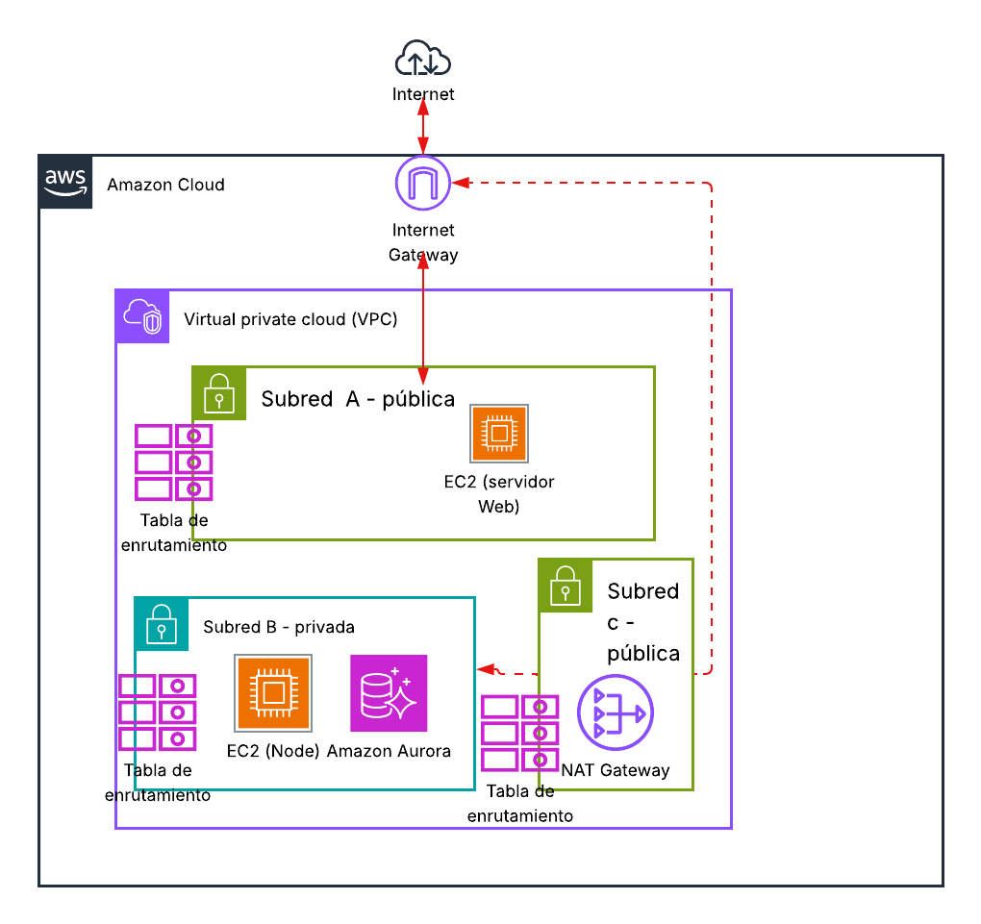
Conectividad de Red en la VPC

Slide 25
Seguridad dentro de la VPC
Seguridad dentro de la VPC
Security Groups
Network ACL (NACL)

Slide 26
Seguridad dentro de la VPC
Qué es un firewall?
Un firewall es un mecanismo de seguridad que controla el tráfico de red, permitiendo o bloqueando conexiones según reglas definidas

Slide 27
Seguridad dentro de la VPC
Security Groups
Firewall a nivel de Instancia
INBOUND
Tipo | Protocolo | Puerto | Origen
HTTP | TCP | 80 | 0.0.0.0/0 | Todos le pueden entrar por el puerto 80
HTTPS | TCP | 443 | 0.0.0.0/0 | Completar
SSH | TCP | 22 | 190.10.20.5/32 | Completar

Slide 28
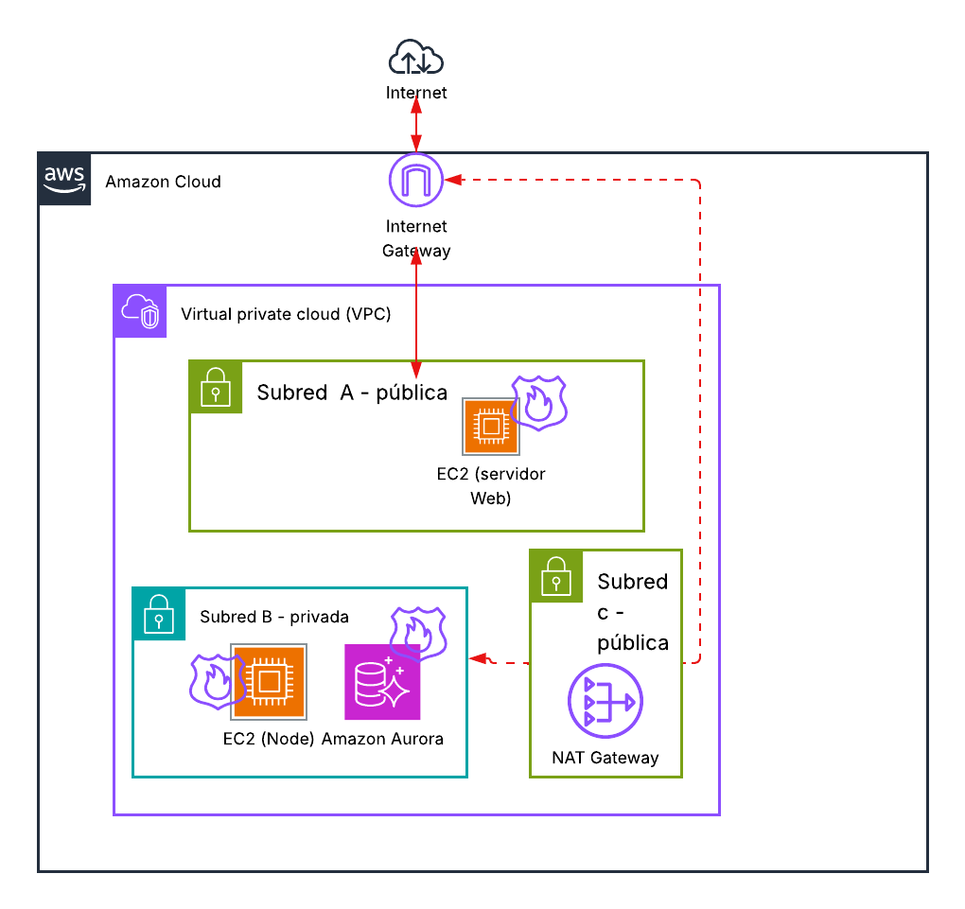
Seguridad dentro de la VPC
Security Group SG es a nivel de instancia, tiene regla de solo allow
SG
SG
SG

Slide 29
Seguridad dentro de la VPC
Security Groups
Firewall a nivel de Instancia
OUTBOUND
Tipo | Protocolo | Puerto | Destino
All Trafic | All | All | 0.0.0.0/0 | La instancia puede enviar tráfico por cualquier puerto a cualquier dirección fuera de la red

Slide 30
Seguridad dentro de la VPC
Security Groups
Solamente Allow – En el security group solo se especifica qué puertos e IPS están permitidos, por defecto el resto está denegado
Es STATEFUL, recuerda el estado de la conexión. Si coloco que permite que ingrese tráfico por el puerto 80, implícitamente está permitiendo que salga tráfico por ese mismo puerto.
Protege instancias

Slide 31
Seguridad dentro de la VPC
NETWORK ACL
Firewall a nivel de SUBNET
INBOUND
Rule # | Tipo | Protocolo | Puerto | Origen | Acción
100 | HTTP | TCP | 80 | 0.0.0.0/0 | ALLOW | Permite todo el tráfico desde fuera hacia el puerto 80
102 | All Traffic | All | All | 190.10.20.5/32 | DENY | Restringe todo el tráfico desde el IP 190.10.20.5

Slide 32
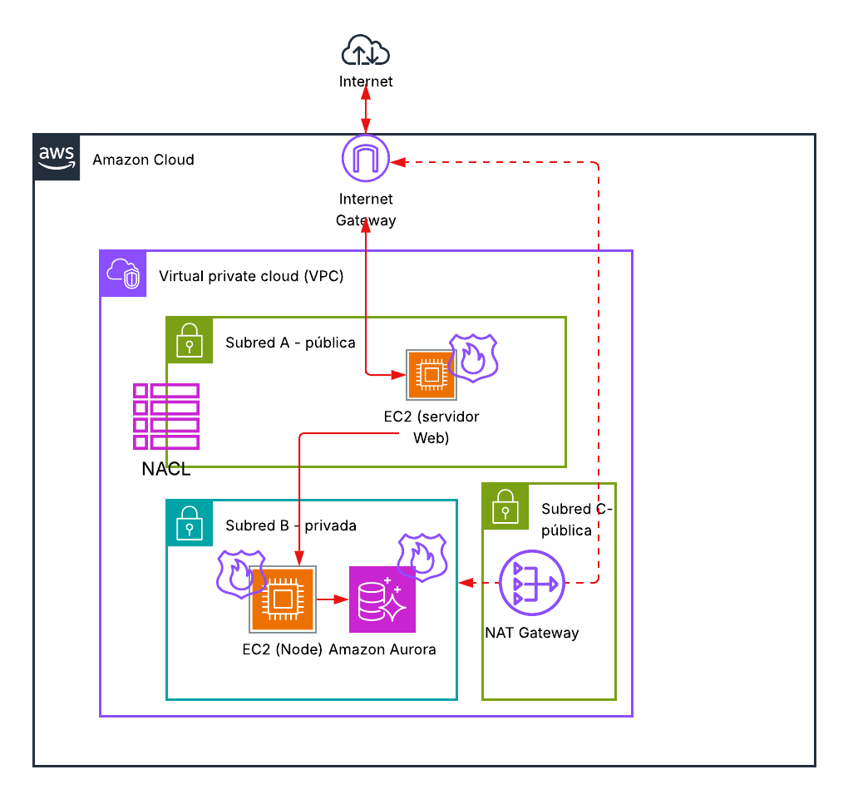
Seguridad dentro de la VPC

Slide 33
Seguridad dentro de la VPC
NETWORK ACL
Firewall a nivel de SUBNET
OUTBOUND
Rule # | Tipo | Protocolo | Puerto | Origen | Acción
100 | HTTP | TCP | 80 | 0.0.0.0/0 | ALLOW | Permite todo el tráfico hacia afuera por el puerto 80
120 | Ephemeral ports | TCP | 1024 – 65535 | 0.0.0.0/0 | ALLOW | Permite todo el tráfico hacia afuera por los puertos efímeros

Slide 34
Seguridad dentro de la VPC
NETWORK ACL
Protege SUBNET
Es Stateless, no guarda el estado de la conexión, se debe permitir explícitamente la entrada y salida por un puerto.
Cuando se crea una VPC, AWS crea automáticamente una Default NACL. Esta permite todo el tráfico de entrada y de salida
Cuando se crea una NACL personalizada, por defecto niega todo el tráfico.

Slide 35
Conexiones entre VPCs
Conexiones entre VPCs
VPC Peering
Transit Gateway

Slide 36
Conexiones entre VPCs
VPC Peering
Conexión privada entre dos VPC
Permite que dos redes se conecten usando IP privada
Las instancias pueden comunicarse como si estuvieran en la misma red
Tráfico privado dentro de AWS, baja latencia, no pasa por internet
VPC Peering NO es transitivo
VPC A <-> VPC B
VPC A <-> VPC C
VPC B no puede comunicarse con VPC C

Slide 37
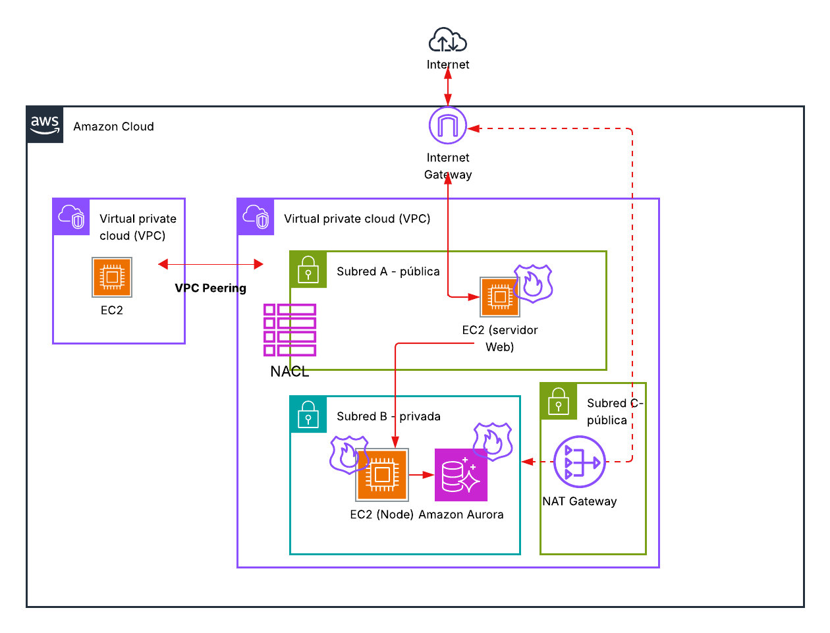
Conexiones entre VPCs

Slide 38
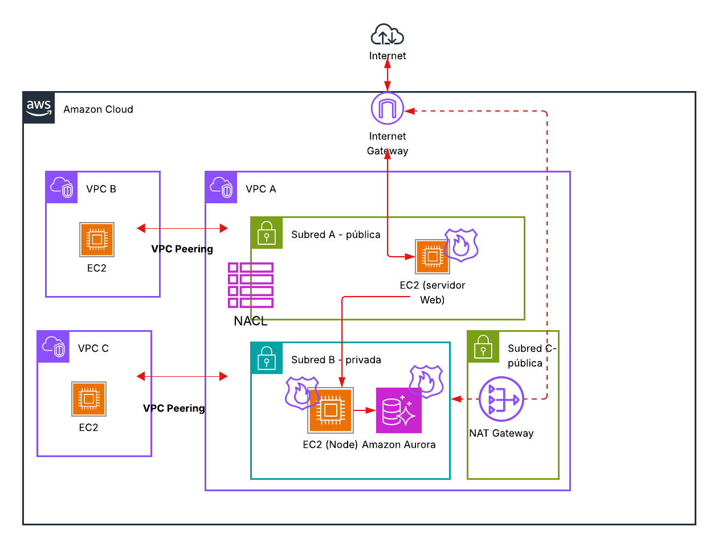
VPC PEERING
A <-> B
A <-> C
B<->C ??

Slide 39
Conexiones entre VPCs
Transit Gateway
Un hub central de red que conecta múltiples VPC y redes externas
Simplifica la arquitectura de red, evita múltiples Peering
Transit Gateway es transitivo

Slide 40
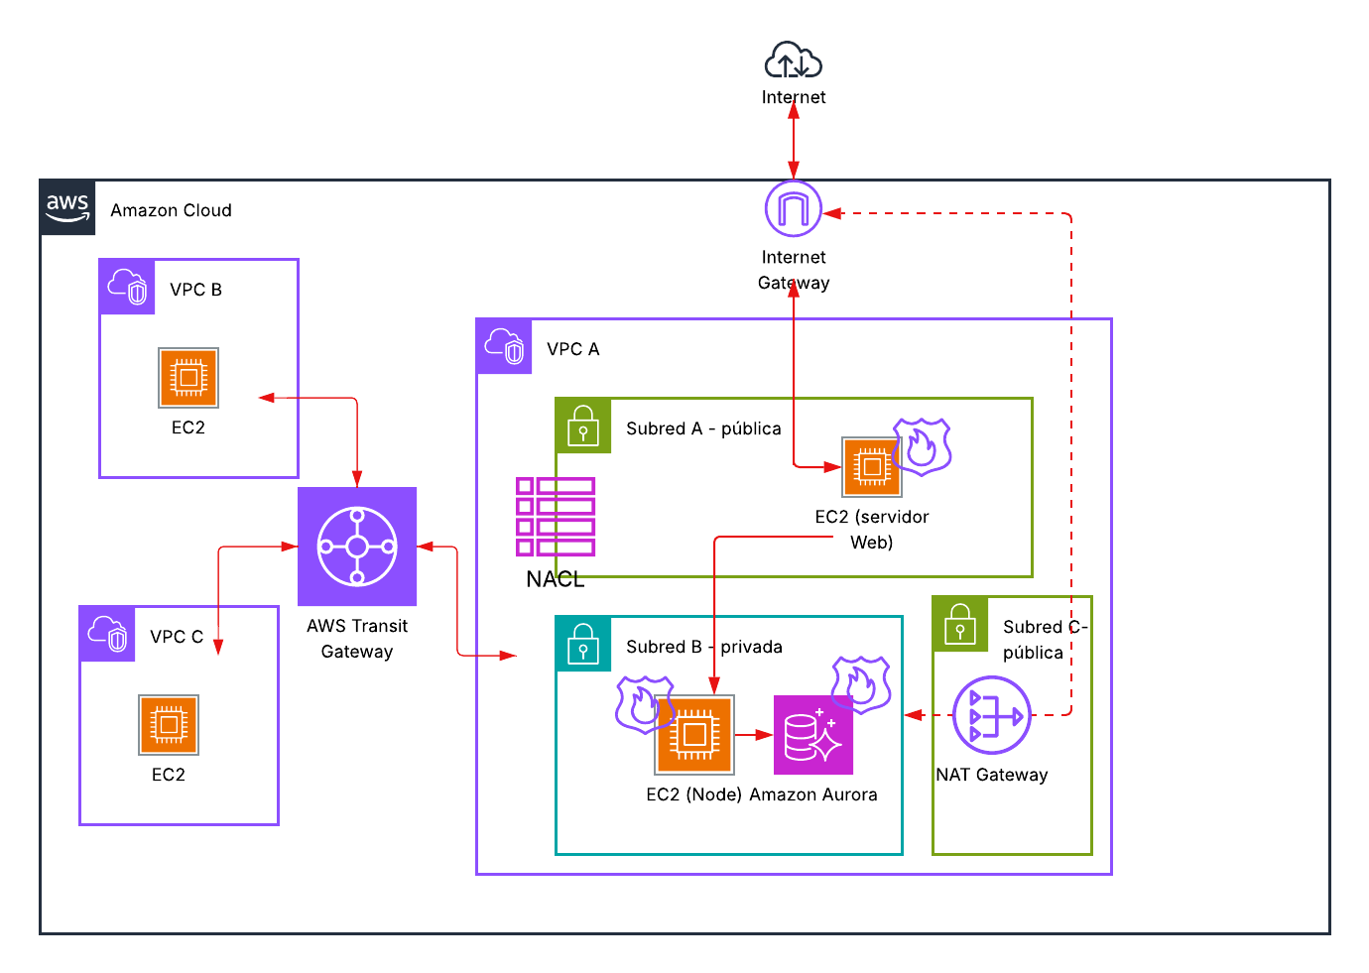
Conexiones entre VPCs

Slide 41
VPC Endpoint
VPC Endpoint
Permite que recursos dentro de una VPC accedan a servicios AWS sin usar internet
El tráfico se mantiene dentro de la red privada de AWS
Tipos de Endpoint
Gateway Endpoint
Se usa para Amazon s3 y Amazon DynamoDB
Interface Endpoint
Se usa para servicios como Secret Manager, SQS, SNS, KMS, API Gateway

Slide 42
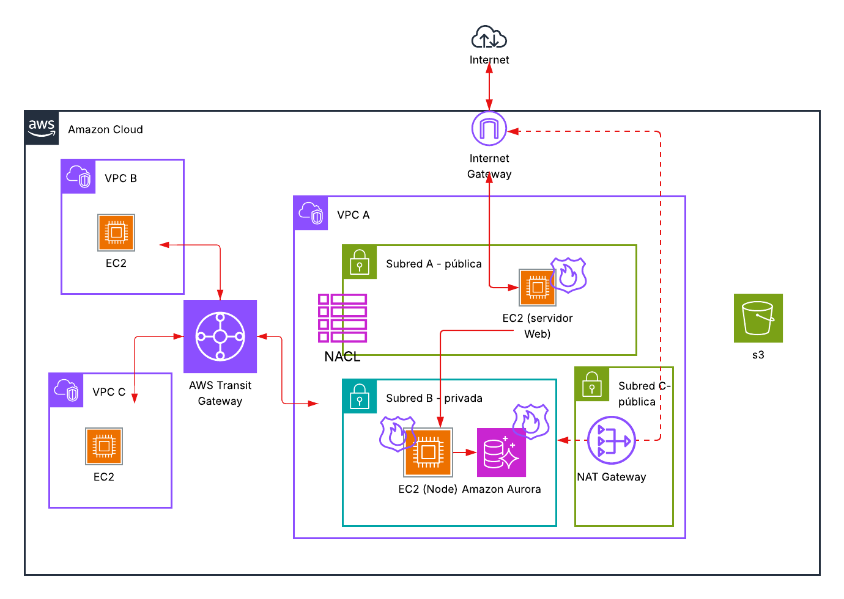
VPC Endpoint

Slide 43
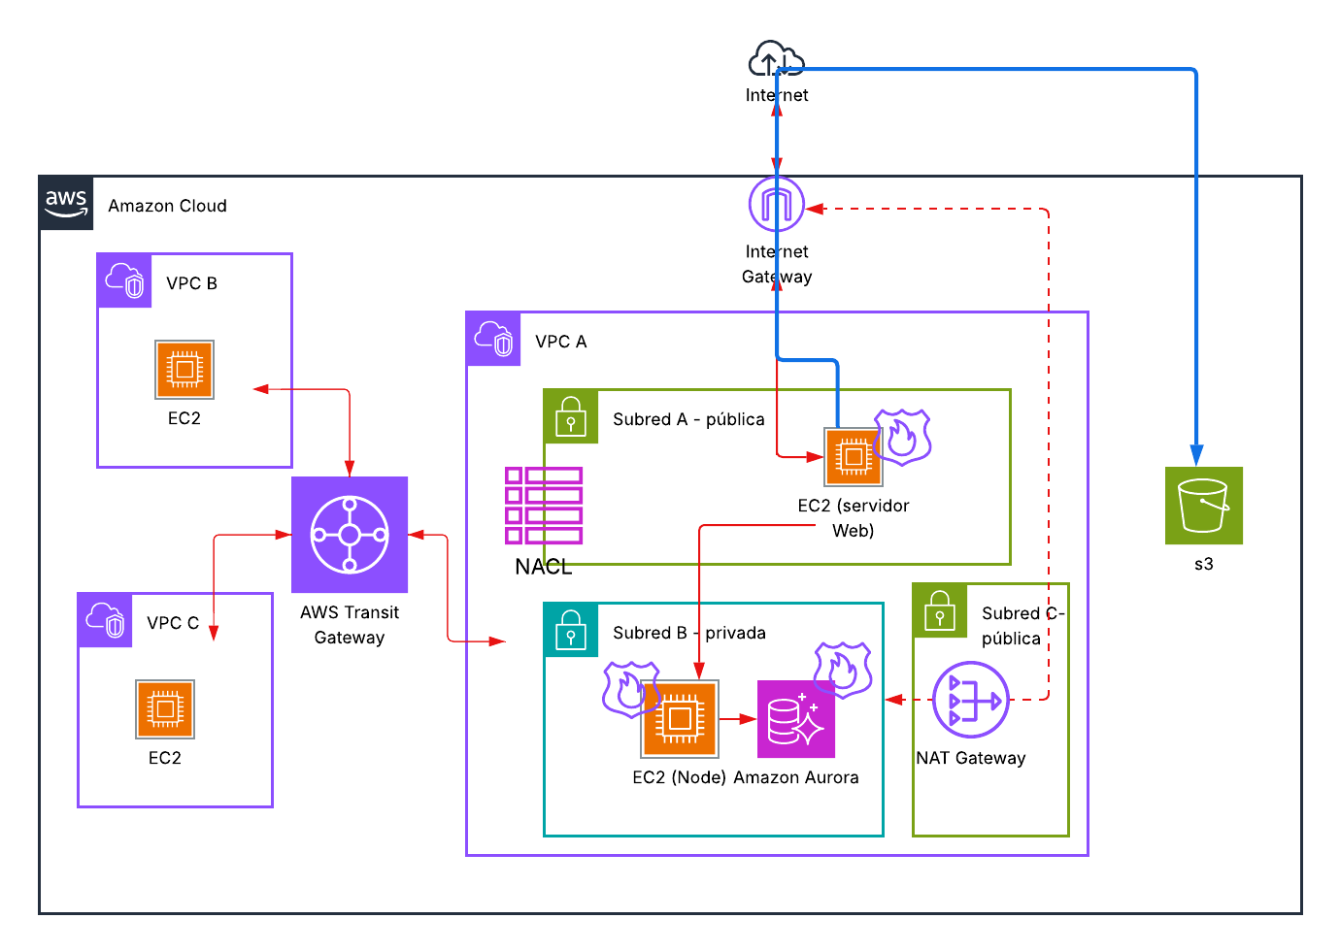
VPC Endpoint

Slide 44
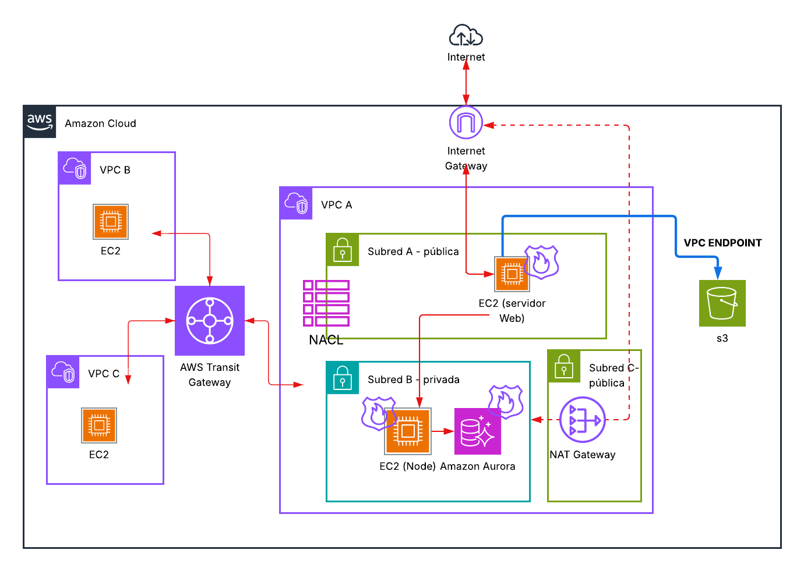
VPC Endpoint

Slide 45
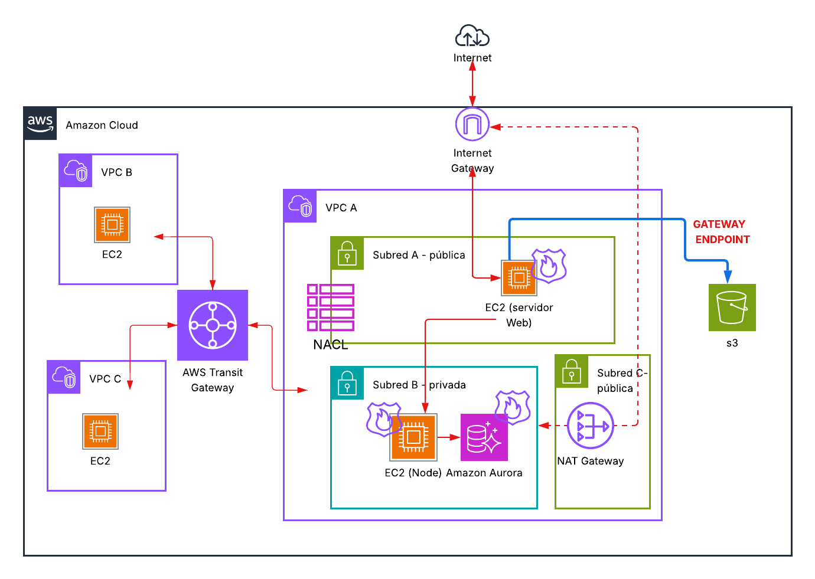
VPC Endpoint

Slide 46
VPN
VPN
Site to Site VPN
Client VPN

Slide 47
VPN
Site to Site VPN
Conexión segura entre una red on-premise y una VPC
El tráfico viaja por internet pero cifrado
Componentes:
Customer Gateway
Virtual Private Gateway
VPN Conection (túnel cifrado entre ambos)
Conecta dos redes completas

Slide 48
VPN
Client VPN
Permite que usuarios individuales se conecten a recursos dentro de una VPC
Acceso remoto seguro
Autenticación con IAM o Active Directory
Ideal para desarrolladores o administradores

Slide 49
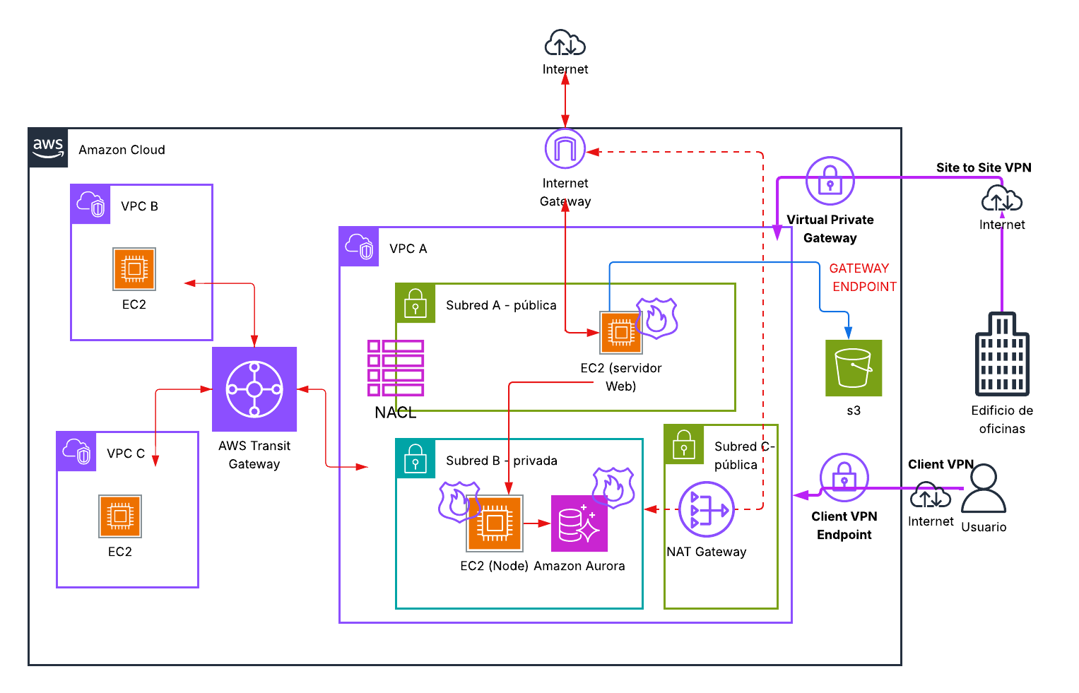
VPN
Aqui un customer gateway

Slide 50
AWS Direct Connect
AWS Direct Connect
Conexión privada dedicada entre el datacenter de una empresa y AWS
NO USA INTERNET
Latencia más baja
Mayor ancho de banda
Conexión más estable
Grandes volúmenes de datos

